Slide 1
HỆ THỐNG MÁI CHE TỰ ĐỘNG
Nhóm 5
GVHD: Ninh Khánh Duy
SVTH : Lê Khắc Anh Đài
Lương Ngọc Đạt
Nguyễn Phạm Nhật Hào
Phạm Văn Thọ

Slide 2
01
Đặt vấn đề
02
Các linh kiện
03
Sơ đồ lắp mạch
04
Code và Demo
05
Kết luận chung và hướng phát triển

Slide 3
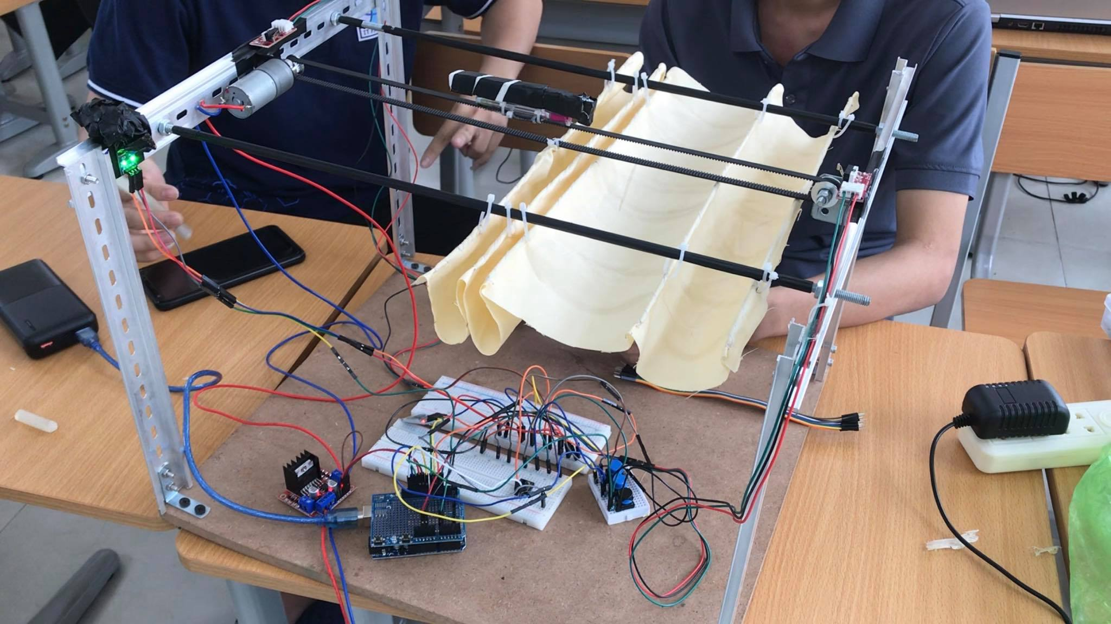

Slide 4
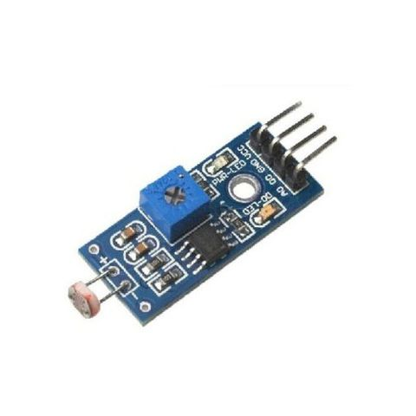
Cảm biến ánh sáng IC LM393 Điện áp hoạt động & Các chân
Điện áp hoạt động: 3.3 – 5V
Chân | Chức năng
AO | Đầu ra AO có thể được kết nối với vi điều khiển. Bạn có thể nhận được các giá trị cường độ ánh sáng xung quanh chính xác. 3.3~5 VDC
DO | Đầu ra DO có thể được kết nối trực tiếp với vi điều khiển ( 0 hoặc 1 )
GND | Ground cho urduino và hệ thống
VCC | Nguồn 5 V

Slide 6
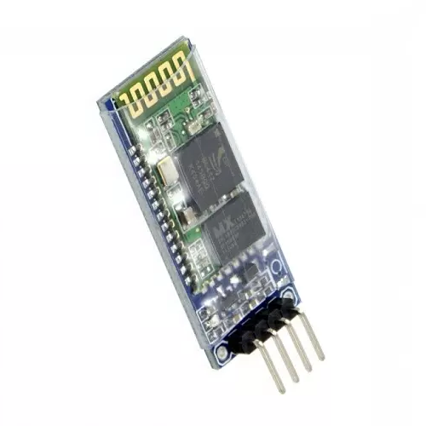
Module Bluetooth HC06 Điện áp hoạt động & Các chân
Điện áp sử dụng: 3.3V (Hỗ trợ IC ổn áp đầu vào 5V)
Chân | Chức năng
VCC | Nguồn 5 V
GND | Ground cho urduino và hệ thống
TXD | Truyền dữ liệu nối tiếp từ HC-06 đến bộ phận nối tiếp arduino
RXD | Chân nhận dữ liệu nối tiếp từ bộ phát nối tiếp của arduino

Slide 8
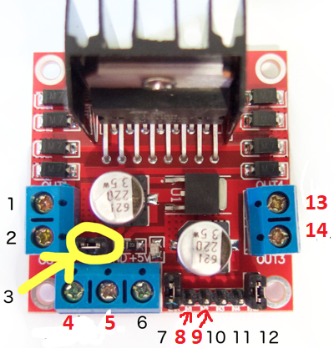
Mạch điều khiển DC L298N Điện áp hoạt động & Các chân
Điện áp điều khiển : +5V ~ +12 V
Điện áp của tín hiệu điều khiển : +5 V ~ +7 V
Chân | Tên và Chức năng
4 | Cắm dây nguồn cung cấp điện áp cho motor vào đây từ 6V đến 35V.
5 | Cắm chân GND của nguồn.
8 | IN1. Đây là chân nhận tín hiệu điều khiển
9 | IN2. Đây là chân nhận tín hiệu điều khiển
13 | OUT1. DC motor “+”
14 | OUT2. DC motor “-”

Slide 10
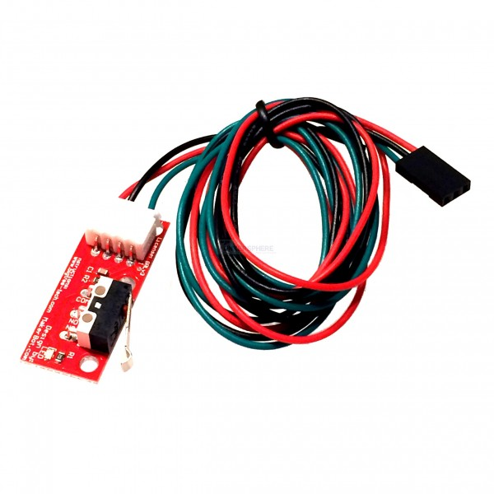
Công tắc hành trình Các chân
Chân | Tên và Chức năng
VCC | Thường có màu Đỏ. Nối với nguồn dương ( 5V ).
GND | Thường có màu Đen. Nối với nguồn âm.
OUT | Thường có màu Xanh. Đưa tín hiệu ra.

Slide 11
3. SƠ ĐỒ LẮP MẠCH

Slide 12
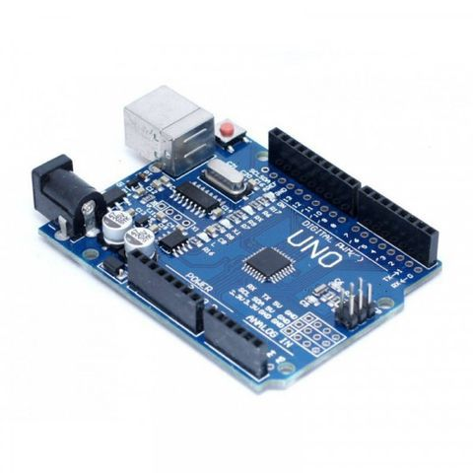
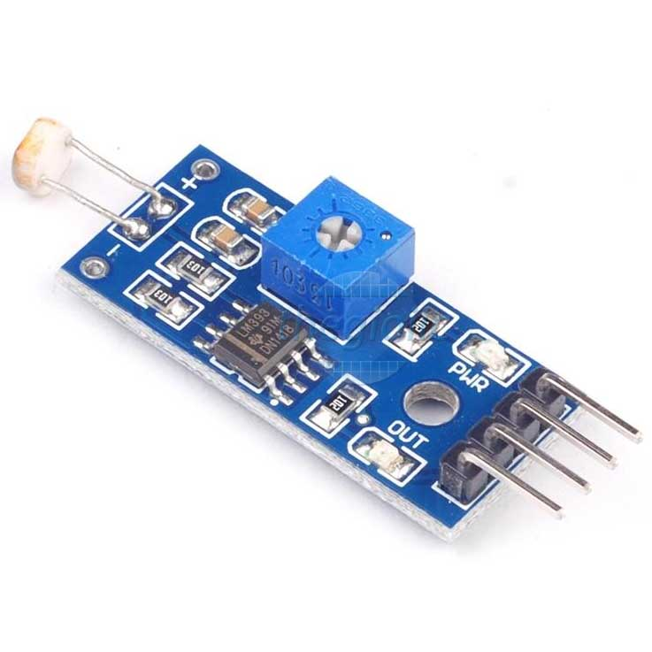
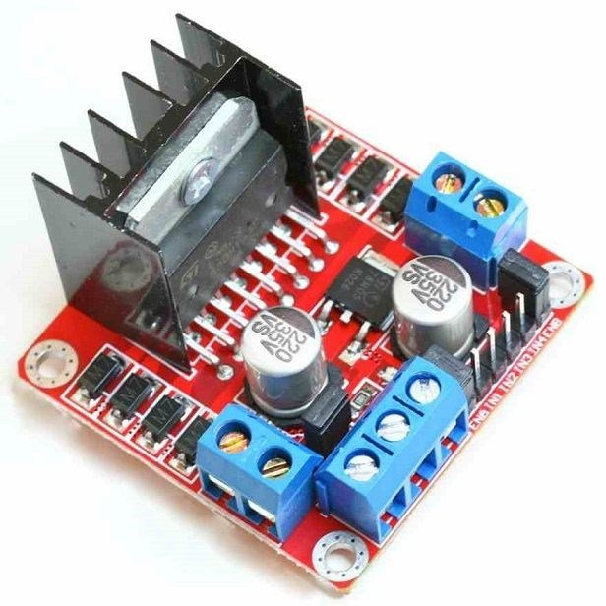

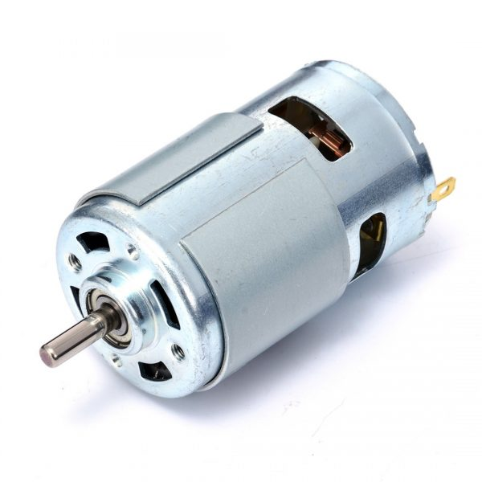

Slide 13
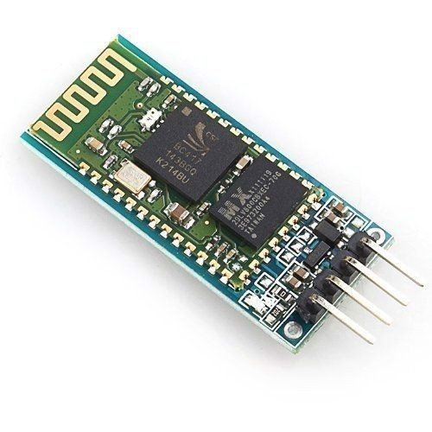



Slide 14
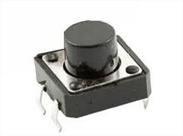

Slide 15
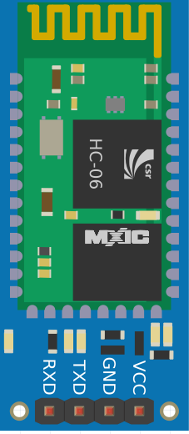
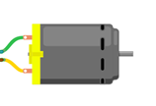
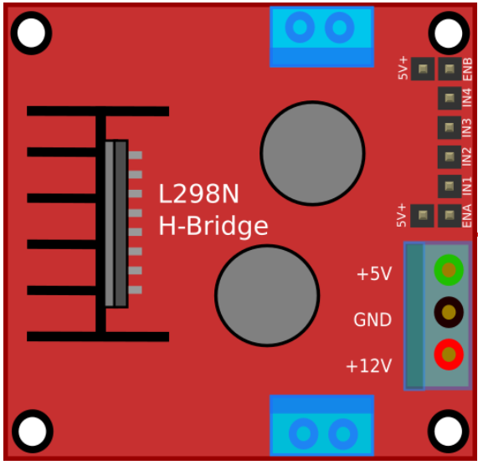
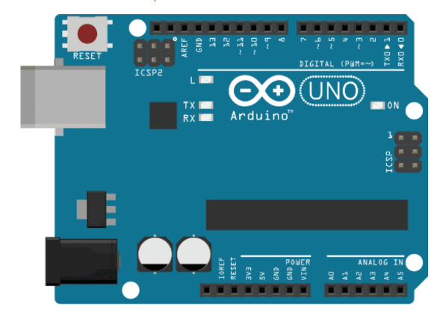




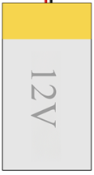
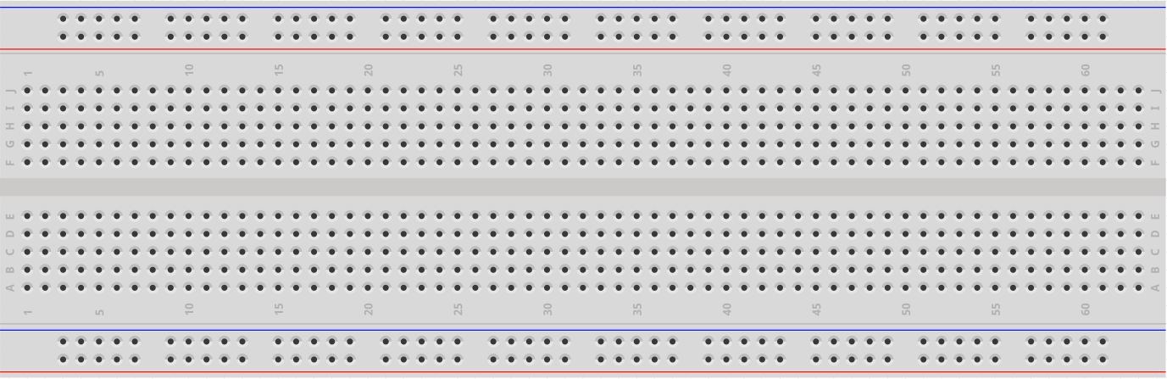
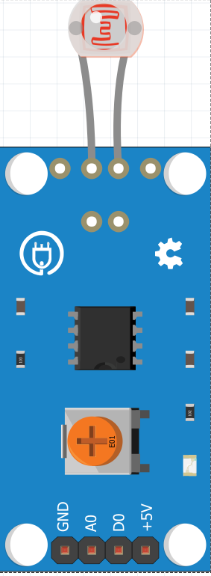
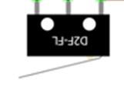

Slide 16
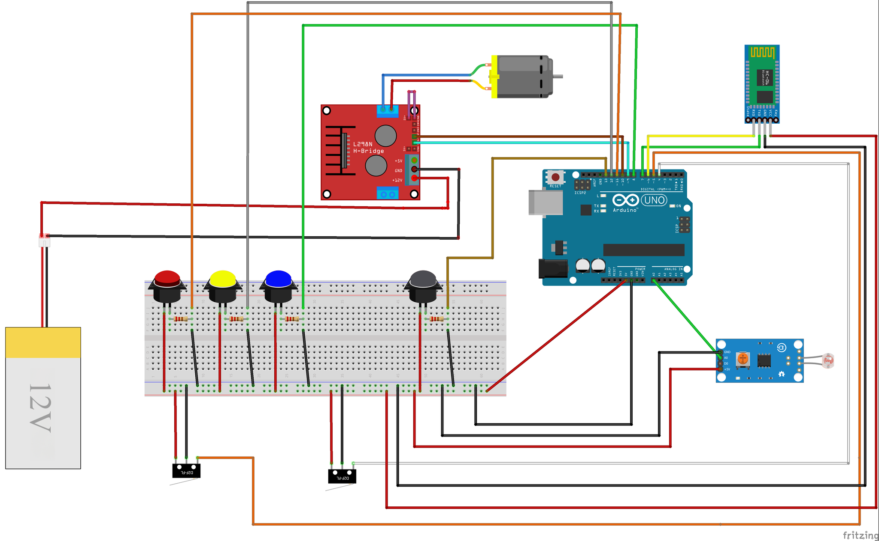

Slide 17
4. DEMO

Slide 18
4. CODE

Slide 19
5. KẾT LUẬN
Nội dung đã đạt được:
- Hiểu được đặc điểm, tính chất và nguyên lý hoạt động của các linh kiện.
- Lập trình hệ thống bằng arduino.
- Xây dựng, hoàn thiện mô hình mái che hoạt động ổn định.
Tồn tại và hạn chế:
- Hệ thống ổn định ở mức độ mô hình nhưng chưa được kiểm chứng ngoài thực tế.
Hướng phát triển trong tương lai:
- Có thể tích hợp cảm biến mưa để ứng dụng trong điều kiện trời mưa.
- Hoàn thiện sản phẩm để có thể áp dụng vào thực tế.

Slide 20

THANK YOU FOR YOUR LISTENING!

